Slide 1
Презентация
Сказка о том, как разозлился дождь
(для детей 5-7лет)
Составила : Гусева Галина Михайловна воспитатель первой квалификационной категории г.Кузнецка.

Slide 2
Цель: Формирование у детей осознанно-правильного отношения к различным природным объектам.
Задачи:
Коррекционно -образовательные:
- раскрыть основные понятия и законы экологии.
популярно ввести детей в различные аспекты взаимодействия человека с природой — использования ее ресурсов и охраны.
помочь детям обрести реалистические представления об окружающем мире.
Коррекционно - развивающие:
-развивать умение детей мыслить системно, с пониманием происходящих закономерностей.
формировать экологическое мышление.
Воспитательные:
-бережное отношение к природе.

Slide 3
В одной стране, в радужном городе жили люди, и жили они счастливо.

Slide 4
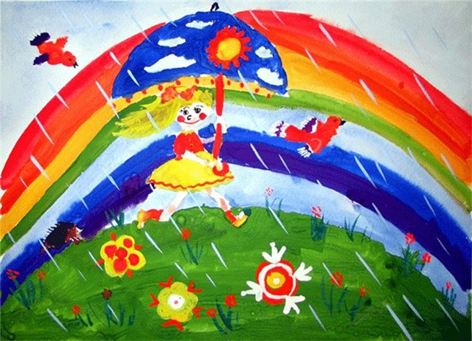
Каждое утро их будил веселый добрый дождик. Он звонко стучал своими каплями по крышам и окнам. Люди просыпались под шум дождя и радовались новому дню. Дождь поливал сады и парки, мыл улицы и дома — все были довольны такой жизнью.

Slide 5
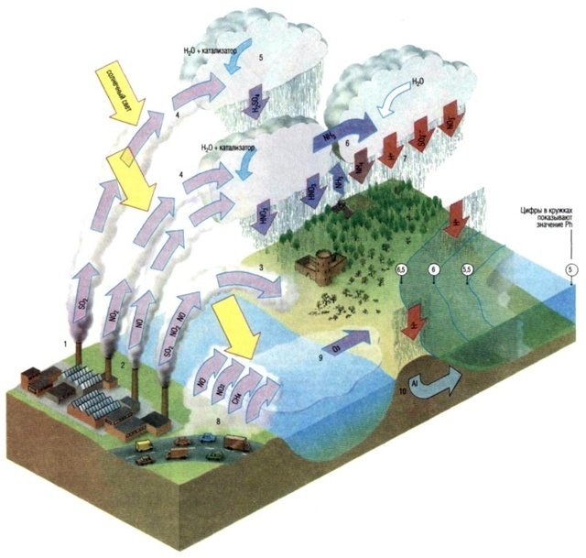
Но однажды люди решили построить в своем радужном городе завод
с высокими трубами. И задымили трубы...
Все радовались работе своего завода и не замечали,
что происходит вокруг. Сады не были уже такими
благоухающими, птицы не пели веселых песен, и теперь людей по утрам будил
не веселый добрый дождик, а долгий, протяжный гул труб.

Slide 6
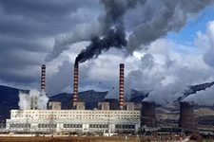
Дождику сначала стало обидно за людей, ведь даже ему там, на большой высоте, где облака, было трудно дышать от дыма. Он грус­тил и с каждым днем становился все мрачнее. Перестал он быть добрым, стал злым, желчным, и назвали его кислотным. И прежний веселый добрый дождик стал теперь грозно стучать по крышам и губить радужный город. Его злоба была настолько сильна, что дож­девые капли разъедали крыши домов, губили сады и отравляли жизнь всему живому.

Slide 7
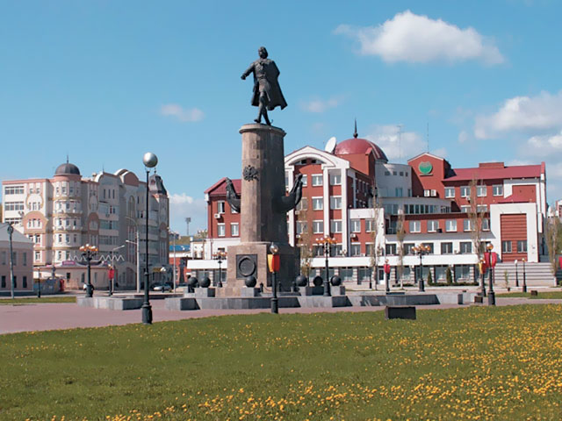
Задумались тогда люди. Поняли свою ошибку и решили извиниться перед дождиком и всей природой. Они закрыли на время завод, поставили на трубы защитные фильтры. И когда завод зарабо­тал вновь, не было в воздухе ни пыли, ни отравляющих газов. Стало вокруг тихо-тихо, будто и нет вовсе никакого завода.

Slide 8
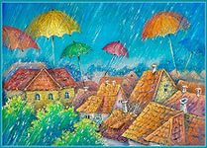
Дождик вспомнил, как ему было хорошо в радужном городе, вспомнил счастливые лица людей и простил их. Снова каждое утро он будил город и его жителей веселыми, звонкими каплями. И всем стало хорошо жить.

Slide 9
Будет лить веселый дождь, Если природу сбережешь! Сад, деревья, поле, луг Расцветут все разом вдруг! Капли попадут в ручей — Зажурчит еще звончей. Будут счастливы все лица, Если дождик веселится!
Вопросы к сказке
Что такое дождь?
В чем его польза?
Каким может быть дождь?
Что разозлило дождик?
Какие могут быть пагубные последствия дождя?
Что сделали люди, чтобы дождь опять стал добрым?

